Slide 1






HOME
ABOUT
CONTENT
CONTACT
Exploratory Data Analysis :
TITANIC
erafaa_
eraftly
fataliyaera@gmail.com

Slide 2
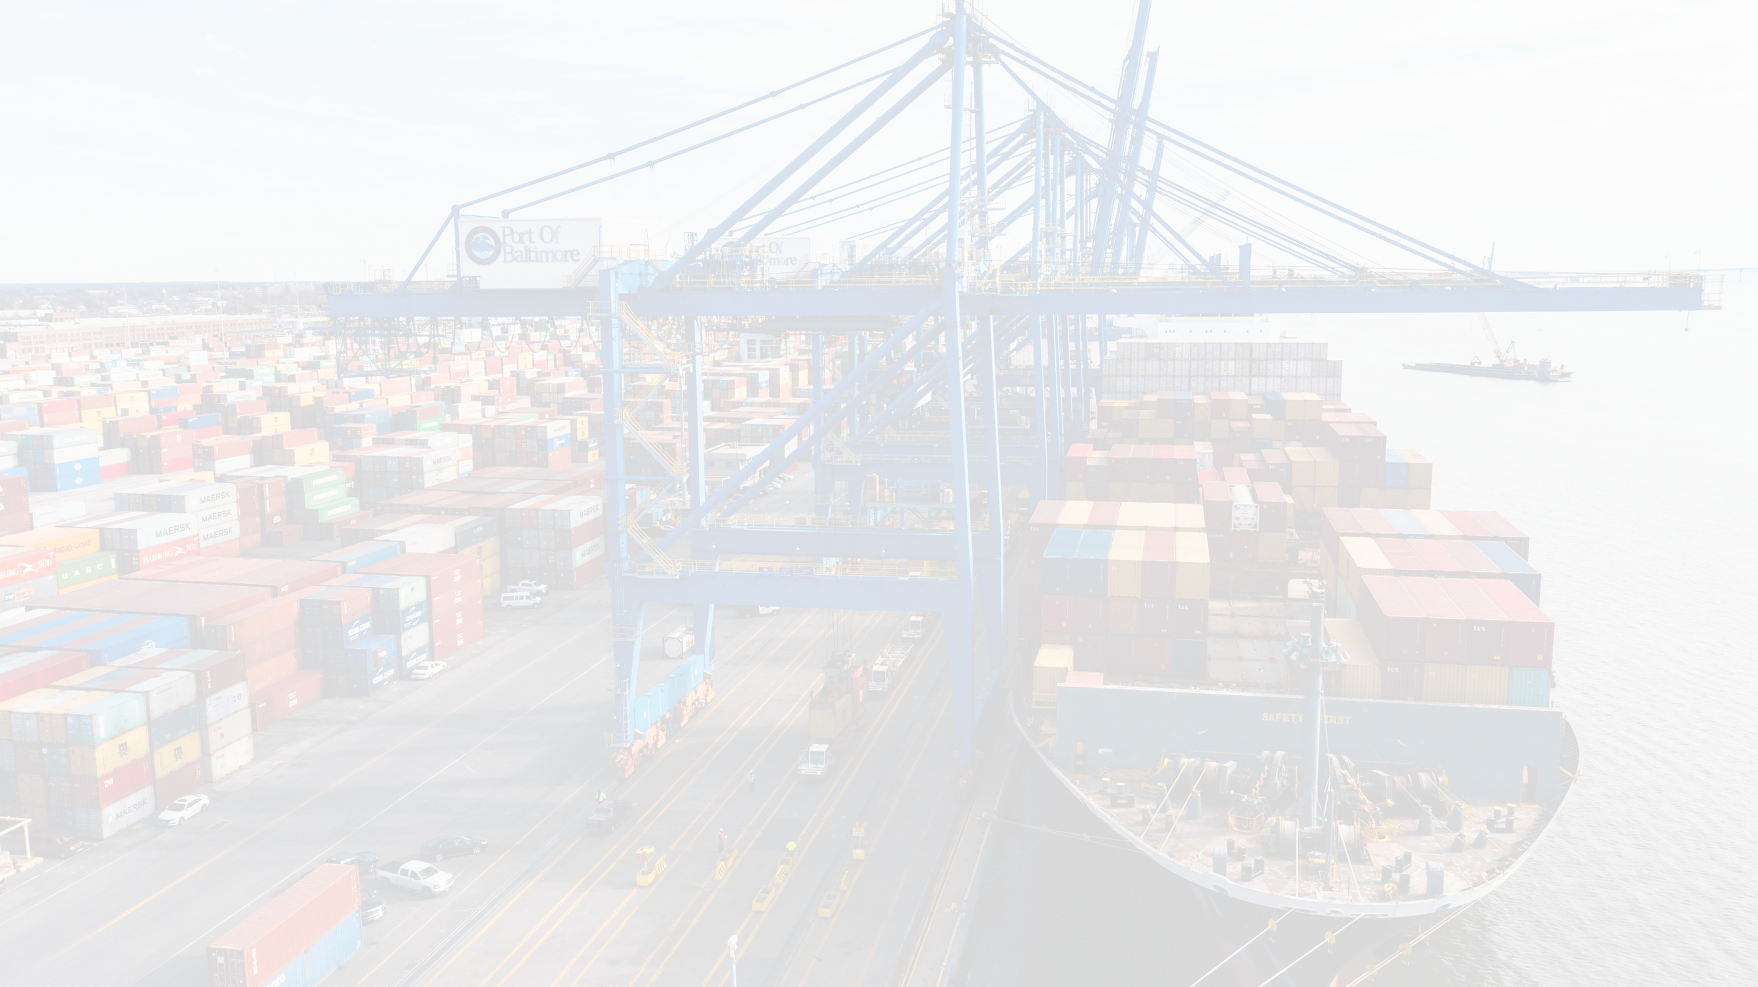
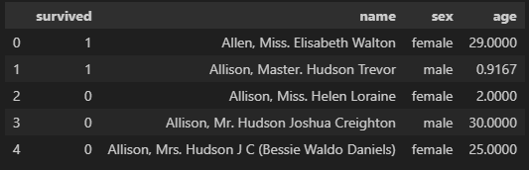
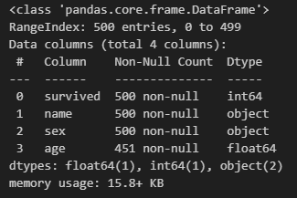

HOME
ABOUT
CONTENT
CONTACT
About
Dataset Titanic
Dataset Titanic berisi informasi mengenai penumpang kapal Titanic dengan kolom-kolom penting seperti:
Survived: Status kelangsungan hidup penumpang (1 = selamat, 0 = tidak selamat).
Name: Nama lengkap penumpang, termasuk gelar sosial.
Sex: Jenis kelamin penumpang ("male" atau "female").
Age: Usia penumpang saat kejadian.
Ringkasan Dataset:
Jumlah baris: 500
Jumlah kolom: 4
Tipe data:
Survived: Integer (0 atau 1)
Name: String (teks)
Sex: String (kategori)
Age: Float (bisa mengandung desimal)
Catatan:
Dataset ini memiliki 49 nilai kosong pada kolom Age yang perlu diperhatikan.
Kolom Survived, Name, dan Sex tidak memiliki nilai kosong, tetapi kolom Age memiliki 49 nilai kosong yang dapat diisi dengan metode seperti imputasi berdasarkan rata-rata atau median, atau dibiarkan kosong jika tidak relevan.
Data 5 teratas
Info data

Slide 3

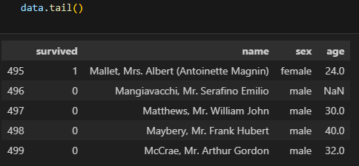
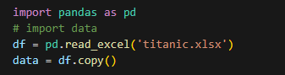
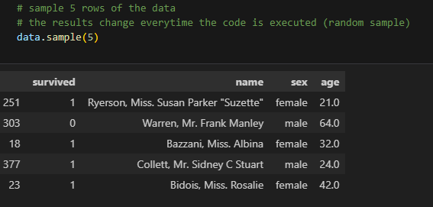

HOME
ABOUT
CONTENT
CONTACT
Displaying
Data
Menampilkan beberapa baris terakhir dari dataset. Ini sangat berguna untuk melihat data yang ada di bagian akhir dataset dan untuk memastikan tidak ada kesalahan atau pola aneh pada data yang mungkin muncul di akhir.
Memilih baris secara acak dari dataset. Ini membantu melihat sebaran data di luar urutan tertentu, yang bisa sangat berguna jika kamu ingin memastikan bahwa data yang diperiksa secara acak juga mencerminkan keseluruhan dataset, tanpa adanya bias berdasarkan urutan data.
Mengimpor data Titanic dari file Excel.
Membuat salinan data untuk analisis tanpa mempengaruhi data asli.

Slide 4
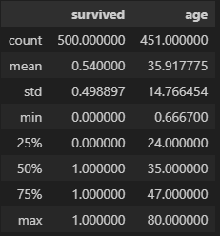
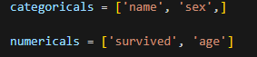
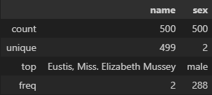
HOME
ABOUT
CONTENT
CONTACT
Statistical
Deskripsi Statistik untuk Kolom Numerik
Summary
count: Menunjukkan jumlah data yang tidak kosong. Misalnya, pada kolom age, ada 451 data yang valid, sementara di kolom survived, semua 500 data valid.
mean: Rata-rata dari nilai-nilai dalam kolom. Contohnya, rata-rata umur adalah 35.92, dan rata-rata kelangsungan hidup (survived) adalah 0.54, yang menunjukkan bahwa 54% dari sampel selamat.
std: Standar deviasi, yang mengukur sebaran data dari rata-rata. Umur memiliki sebaran 14.77 tahun, sementara status kelangsungan hidup memiliki sebaran 0.5 (karena hanya bernilai 0 atau 1).
min dan max: Nilai minimum dan maksimum dari data. Usia terkecil adalah 0.67 tahun (mungkin bayi) dan tertua adalah 80 tahun, sementara status kelangsungan hidup bervariasi antara 0 (tidak selamat) hingga 1 (selamat).
25%, 50%, 75%: Persentil, yang memberikan gambaran tentang distribusi data. Misalnya, 25% dari data age berada di bawah 24 tahun, dan 75% berada di bawah 47 tahun.
Penjelasan:
categoricals: Variabel ini berisi kolom-kolom kategori (tipe data kategorikal), yaitu kolom name (nama penumpang) dan sex (jenis kelamin).
numericals: Variabel ini berisi kolom-kolom numerik (tipe data numerik), yaitu kolom survived (status kelangsungan hidup penumpang, 0 atau 1) dan age (umur penumpang).
Deskripsi Statistik untuk Kolom Kategorial
count: Jumlah total data yang valid. Pada kedua kolom, ada 500 entri data.
unique: Menunjukkan jumlah kategori unik. Misalnya, kolom name memiliki 499 nilai unik, artinya ada satu nama yang muncul lebih dari sekali.
top: Menampilkan kategori yang paling sering muncul. Di kolom name, yang paling sering muncul adalah "Eustis, Miss. Elizabeth Mussey", sedangkan di kolom sex, kategori yang paling sering adalah "male".
freq: Frekuensi dari kategori yang paling sering muncul. "Male" muncul sebanyak 288 kali.

Slide 5
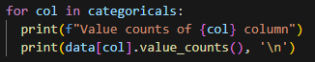
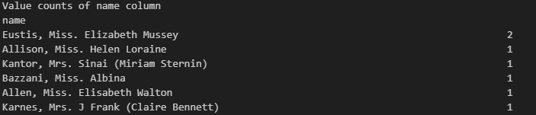
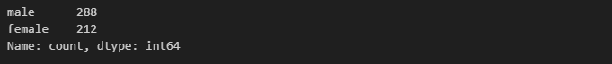
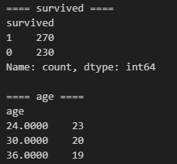
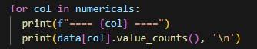
HOME
ABOUT
CONTENT
CONTACT
Statistical
Menampilkan Jumlah Kemunculan Nilai dalam Kolom Kategori
Summary
Menampilkan jumlah kemunculan setiap kategori dalam kolom. Misalnya, "Eustis, Miss. Elizabeth Mussey" muncul 2 kali, sementara "male" muncul 288 kali dan "female" 212 kali.
Penjelasan:
categoricals: Variabel ini berisi kolom-kolom kategori (tipe data kategorikal), yaitu kolom name (nama penumpang) dan sex (jenis kelamin).
numericals: Variabel ini berisi kolom-kolom numerik (tipe data numerik), yaitu kolom survived (status kelangsungan hidup penumpang, 0 atau 1) dan age (umur penumpang).
Menampilkan Jumlah Kemunculan Nilai dalam Kolom Nurmerik
Menampilkan jumlah kemunculan nilai tertentu dalam kolom numerik. Misalnya, di kolom survived, 270 orang selamat (1) dan 230 tidak selamat (0). Di kolom age, nilai umur tertentu (misalnya, usia 24 muncul 23 kali, 30 muncul 20 kali).

Slide 6

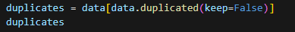
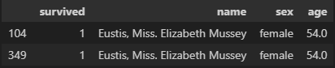
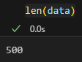
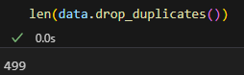
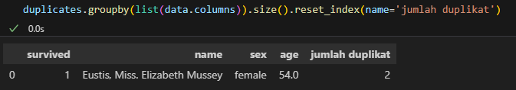
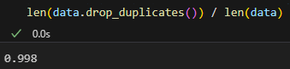
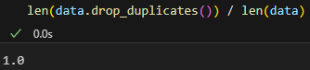
HOME
ABOUT
CONTENT
CONTACT
Duplicate
Ambil baris duplikat
Handling
Jumlah total baris dalam dataset data
Baris 104 dan 349 memiliki nilai yang sama di semua kolom
Kedua baris ini dianggap sebagai duplikat karena memiliki nilai yang identik di setiap kolom.
Jumlah baris setelah menghapus baris yang duplikat menggunakan drop_duplicates()
Kode tersebut mengelompokkan baris duplikat berdasarkan semua kolom dalam dataset dan menghitung jumlah kemunculannya. Hasilnya menunjukkan bahwa kombinasi nilai tertentu muncul 2 kali dalam dataset.
Membandingkan jumlah baris unik dengan jumlah total baris untuk mengecek adanya duplikat.
Menghapus Duplikat dari Data
Output: 1.0 menunjukkan bahwa setelah duplikat dihapus, tidak ada baris yang terduplikasi lagi dalam dataset.

Slide 7

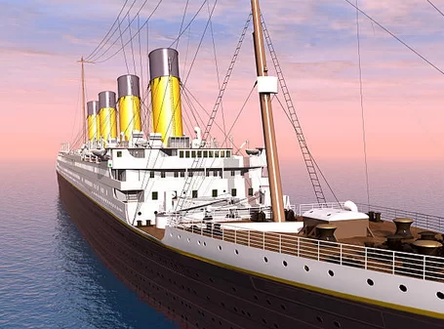
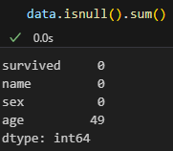
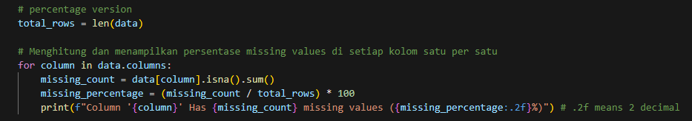

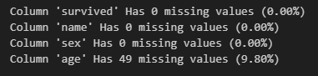
HOME
ABOUT
CONTENT
CONTACT
Missing Value
Handling
Identifying Missing value
Menghitung jumlah nilai kosong (null) atau missing di setiap kolom dalam dataset. Kolom age memiliki 49 entri yang kosong atau tidak terisi, sedangkan kolom lainnya tidak memiliki nilai yang hilang.
Kode ini menghitung dan menampilkan persentase nilai yang hilang (missing values) di setiap kolom dalam dataset.
total_rows = len(data): Menyimpan jumlah total baris dataset.
for column in data.columns:: Iterasi untuk setiap kolom di dataset.
data[column].isna().sum(): Menghitung jumlah nilai yang hilang di kolom tersebut.
missing_percentage = (missing_count / total_rows) * 100: Menghitung persentase nilai yang hilang dengan membandingkan jumlah nilai yang hilang terhadap total baris dataset.
print(): Menampilkan jumlah dan persentase nilai yang hilang di setiap kolom.
Output:
survived, name, sex: Tidak ada nilai yang hilang (0% missing).
age: Terdapat 49 nilai yang hilang, yaitu 9.80% dari total dataset.

Slide 8

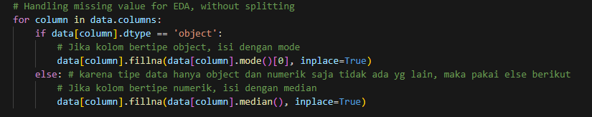


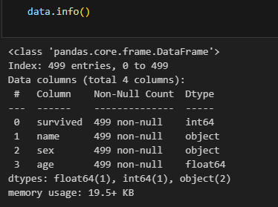
HOME
ABOUT
CONTENT
CONTACT
Missing Value
Handling
Handling Missing Value
Kode ini mengatasi nilai yang hilang (missing values) dengan strategi berbeda berdasarkan tipe data kolom:
Untuk kolom bertipe objek (kategori): Nilai yang hilang diisi dengan mode (nilai yang paling sering muncul) menggunakan fillna(data[column].mode()[0]).
Untuk kolom numerik: Nilai yang hilang diisi dengan median (nilai tengah) menggunakan fillna(data[column].median()).

Slide 9
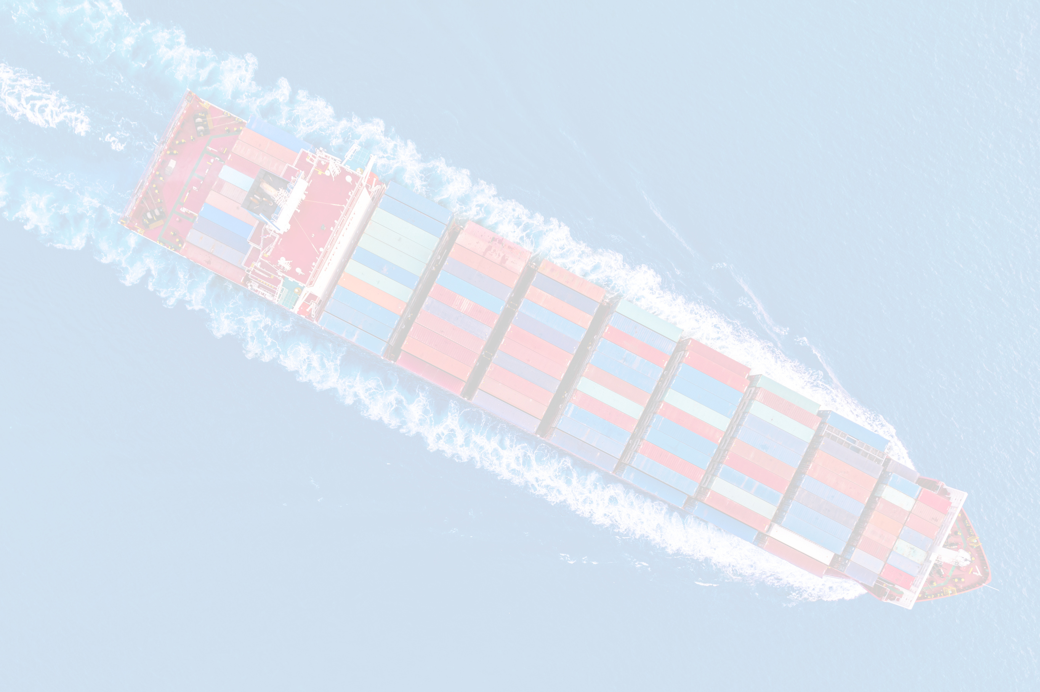
HOME
ABOUT
CONTENT
CONTACT
Visualisasi
Data

Slide 10
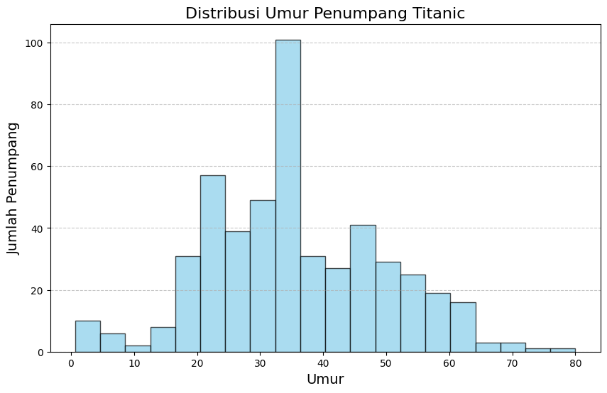
HOME
ABOUT
CONTENT
CONTACT
Age Distribution of
Titanic Passengers
Histogram ini menunjukkan distribusi umur penumpang Titanic. Kelompok umur yang paling banyak ditemukan adalah sekitar 30 tahun, yang terlihat dari puncak yang besar. Distribusinya cenderung miring, dengan jumlah penumpang yang lebih sedikit di kelompok usia lebih tua dan beberapa penumpang muda. Grafik ini memberikan wawasan mengenai rentang umur penumpang di Titanic, yang menunjukkan bahwa sebagian besar penumpang merupakan orang dewasa muda.

Slide 11
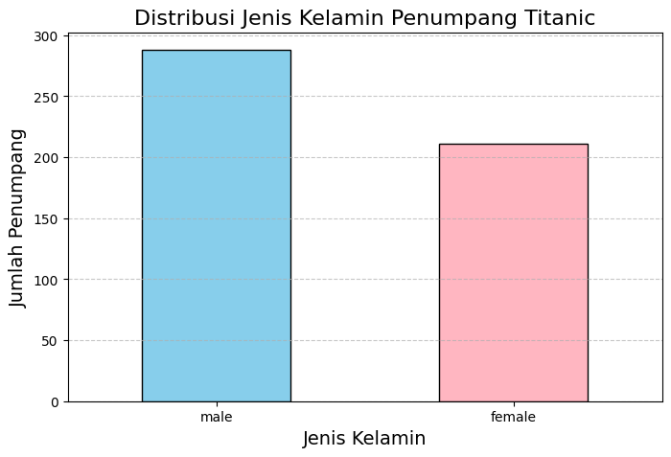
HOME
ABOUT
CONTENT
CONTACT
Gender Distribution of
Titanic Passengers
Pada grafik batang ini, kita dapat melihat distribusi jenis kelamin penumpang Titanic. Terlihat bahwa jumlah penumpang pria (male) lebih banyak dibandingkan penumpang wanita (female). Penumpang pria tercatat hampir tiga kali lebih banyak daripada penumpang wanita. Grafik ini memberikan gambaran visual yang jelas mengenai proporsi jenis kelamin penumpang dalam dataset Titanic.

Slide 12
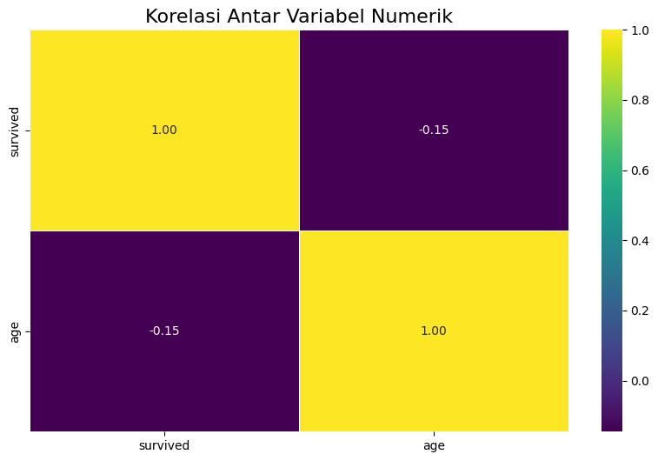
HOME
ABOUT
CONTENT
CONTACT
Correlation
Between Numerical Variables
Pada heatmap ini, terlihat korelasi antara variabel numerik, yaitu survived (kehidupan) dan age (usia). Nilai korelasi antara survived dan age adalah -0.15, yang menunjukkan korelasi negatif yang lemah. Hal ini berarti ada sedikit pengaruh usia terhadap kemungkinan bertahan hidup, meskipun pengaruhnya tidak signifikan. Skala warna pada heatmap memperjelas hubungan antara kedua variabel tersebut, dengan warna yang lebih gelap mewakili korelasi negatif yang lebih kuat.

Slide 13

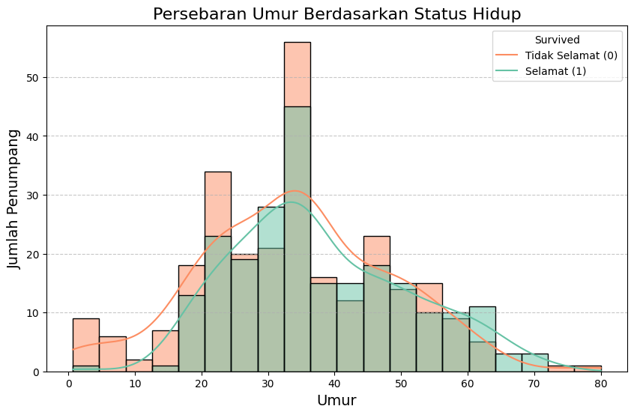
HOME
ABOUT
CONTENT
CONTACT
Age Distribution
Based on Survival Status
Grafik ini memperlihatkan persebaran umur penumpang Titanic berdasarkan status hidup mereka. Warna hijau mewakili penumpang yang selamat (Survived = 1), sementara warna oranye mewakili penumpang yang tidak selamat (Survived = 0). Berdasarkan grafik ini, dapat dilihat bahwa penumpang yang selamat lebih banyak ditemukan di kelompok usia muda hingga dewasa muda (antara 20 hingga 40 tahun). Sementara itu, penumpang yang tidak selamat lebih tersebar di usia yang lebih tua, dengan jumlah yang lebih sedikit di usia yang lebih muda.

Slide 14


HOME
ABOUT
CONTENT
CONTACT
Thank
Era Fataliya
You!

